Slide 1
Doku kültürleri aracılığıyla hastalıksız bitki üretimi ve mikroçoğaltım
Sebahattin ÖZCAN

Slide 2
Meristem bölgesi
George 1993, Bürün 2002 (Ed: Babaoğlu, Gürel ve Özcan)

Slide 3
Meristem ucu kültürü ile virüsten ari bitki elde edilmesi
George 1993, Bürün 2002 (Ed: Babaoğlu, Gürel ve Özcan)

Slide 4
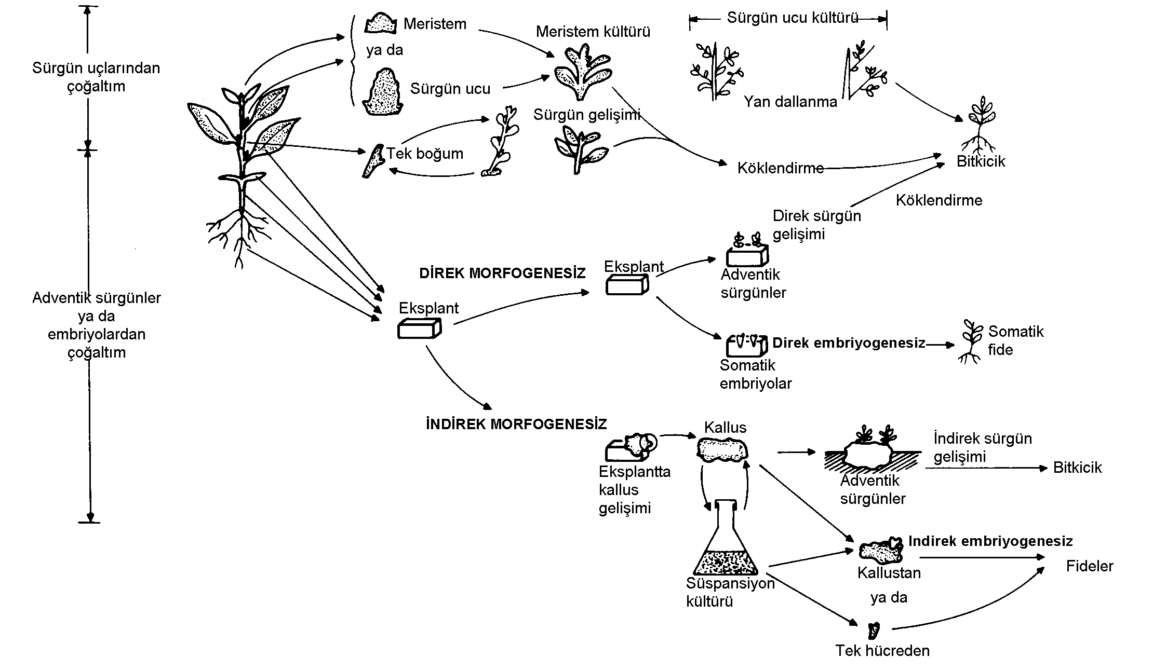
In vitro bitki rejenerasyon ve mikroçoğaltım metotları
Lindsey ve Jones 1989’dan değiştirilerek

Slide 5
Odunsu Bitkilerin Microçoğaltımı
Nas vd.

Slide 6
Endemik ve nesli tükenme tehlikesi altında olan Musari muscarimi’nin olgunlaşmamış embriyolarından soğancık oluşumu:
Arslan vd. 2005

Slide 7
Endemik ve nesli tükenme tehlikesi altında olan Sternbergia candida’nin olgunlaşmamış embriyo ve soğan pul yapraklarından soğancık oluşumu.
Arslan vd. 2003

